Slide 1
5 工业以太网

Slide 2
什么是工业以太网
什么是工业以太网
  是用于工业环境的以太网？
  用于测量控制领域的以太网？
  某种特定的现场总线？
目前对工业以太网没有一个严格的定义
  各家推出的工业以太网在技术上有相当大的差距
工业以太网源于以太网、而又不同于普通以太网
    将普通以太网改进为适合工业应用环境
    添加控制应用功能、形成基于以太网通信的测量控制网络
工业以太网是工业应用环境下信息网络与控制网络的结合体

Slide 3
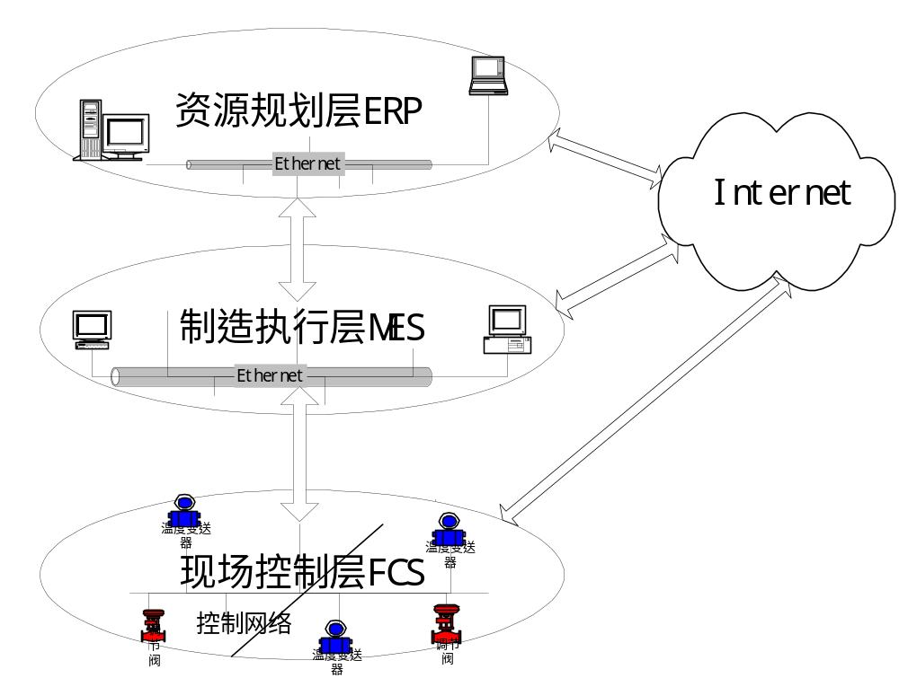
工业以太网涉及企业网络的各个层次

Slide 4
以太网进入工控领域的优势
价格优势：由于信息网络的存在和以太网的大量使用，使得其具有价格明显低于控制网络相应软硬件的特点。
技术优势：技术成熟、易于得到、技术深入人心，已为许多人掌握。
有利于企业网络的信息集成，便于与上层网络的连接，便于与外界沟通信息
工业以太网沿用现有以太网技术可发挥其上述优势。
工业以太网的标准化工作目前一是集中在应用层，二是致力于在数据链路层实现实时以太网
工业以太网目前还没有一致的定义与规范

Slide 5
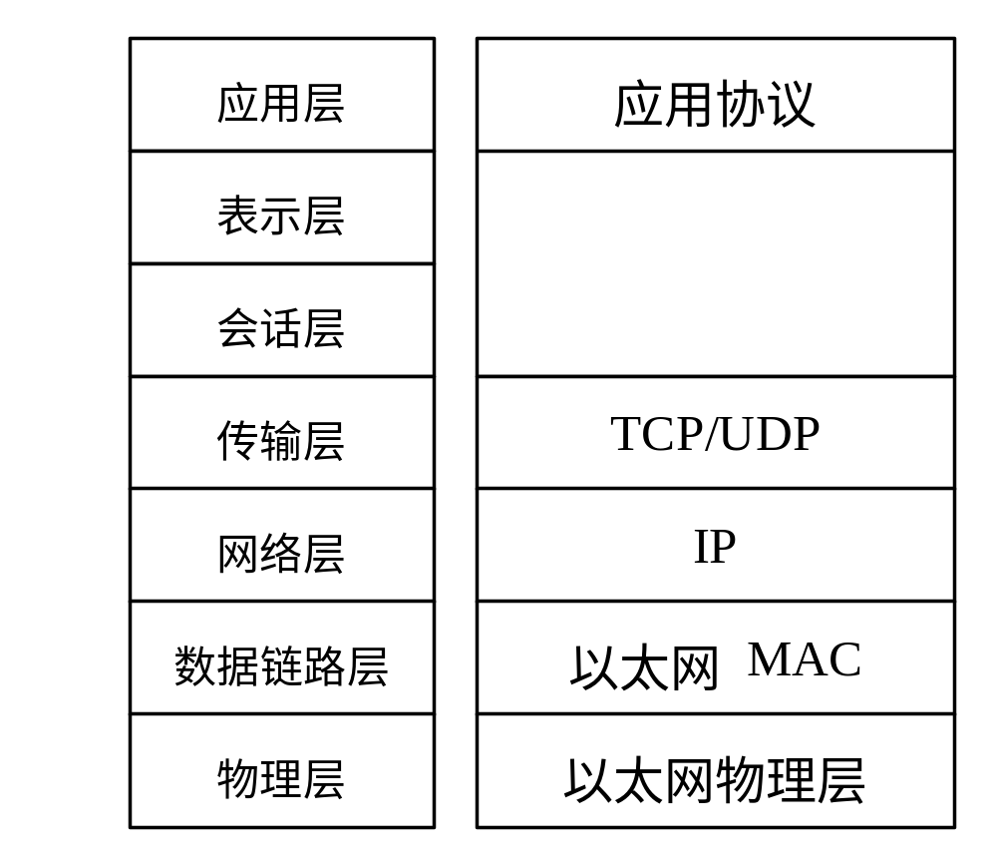
工业以太网与OSI的通信参考模型对比

Slide 6
工业以太网是一系列技术的统称
以太网的由来与标准
  以太网最早由Xerox 开发，后经数字仪器公司、Intel公司联合扩展，形成局域网标准
  IEEE802.3就是以这个技术规范为基础制定的
以太网的通信参考模型
  按ISO开放系统互连参考模型的分层结构，以太网只包括通信模型中的物理层与数据链路层
工业以太网涵盖了一系列技术
  以太网规范（物理层与数据链路层）
  TCP/IP（网络层的网际互连协议IP；传输层的传输控制协议TCP；用户数据报协议UDP）。属TCP/IP协议组下层协议
  应用层上的SMTP、DNS、FTP、HTTP、动态网页发布等；属 TCP/IP协议组的上层协议

Slide 7
工业以太网的应用分类
运用于工业环境的计算机网络
现场总线网段的上层（高速）网络
基于普通以太网技术的控制网络
  E网到底，在实时性要求不严格的场合用作控制网络
基于实时以太网技术的控制网络

Slide 8
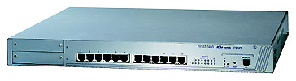
用于工业环境的计算机网络
操作员工作站
工程师工作站
数据服务器
应用软件
H1
设备集成
COTS 交换机/
防火墙
L
光缆
链接设备
2000 米
COTS 交换机/
防火墙
其它地区/工厂
HSE
HSE 间歇控制器
双绞线对电缆
100 米
FFB
H1
设备集成
L
FFB
HSE
PLC
非FF
传感器总线
MIO
FFB
H1 离散 I/O
L

Slide 9
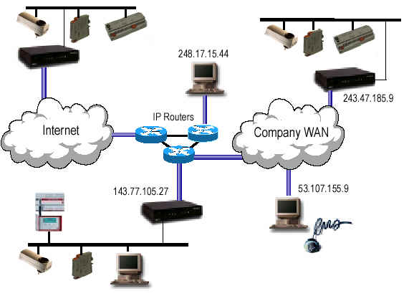
现场总线网段的上层网络

Slide 10
基于普通以太网技术的嵌入式控制节点
带以太网接口的嵌入式控制节点
  随着ASIC芯片集成度与功能的不断增强，单个芯片内可包括CPU、存储器、通信接口、I/O接口等等（如ARM9）
  在现场智能设备中直接集成带以太网接口的多功能芯片，添加驱动、隔离电路等，便可形成嵌入式以太网控制节点。还可集成Web服务器、CAN2.0B， Bluetooth等通信接口，以及相关控制功能
在实时性要求不高的场合，由带普通以太网接口的现场智能节点组成控制网络
  如在楼宇自动化的某些应用场合

Slide 11
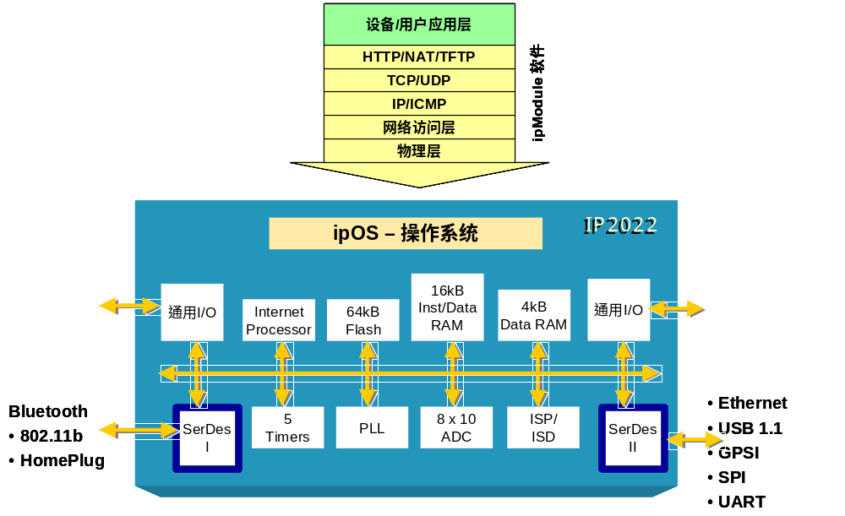
典型嵌入式以太网节点的结构框图

Slide 12

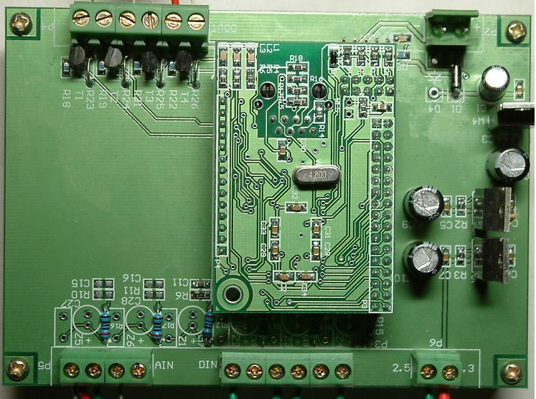
基于普通以太网技术的控制网络
智能小区监控系统（供暖、供水、配电、保安、消防）
接上层网络
光纤
接其它以太网设备
接其它以太网设备
1号楼设备
9号楼设备

Slide 13
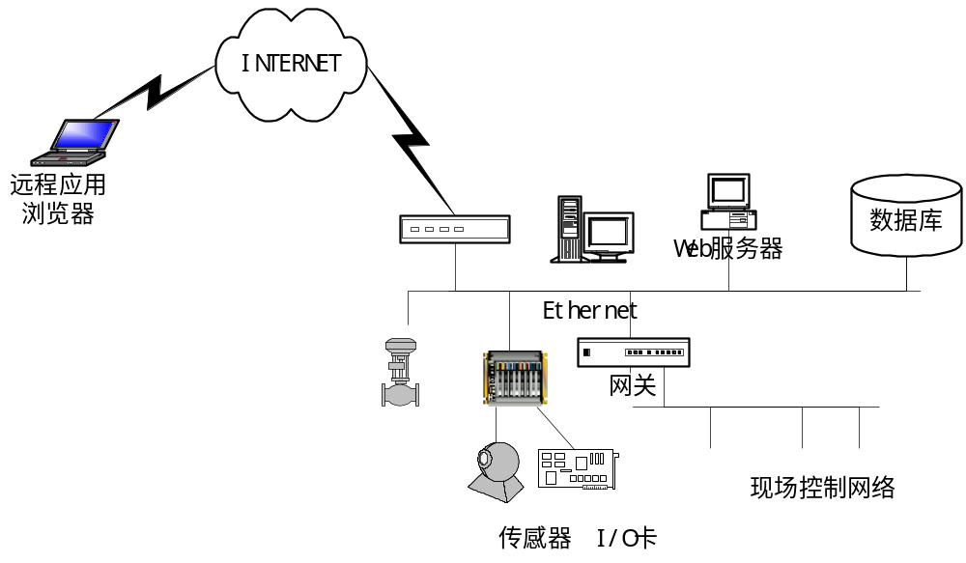
基于普通以太网技术的嵌入式控制节点

Slide 14

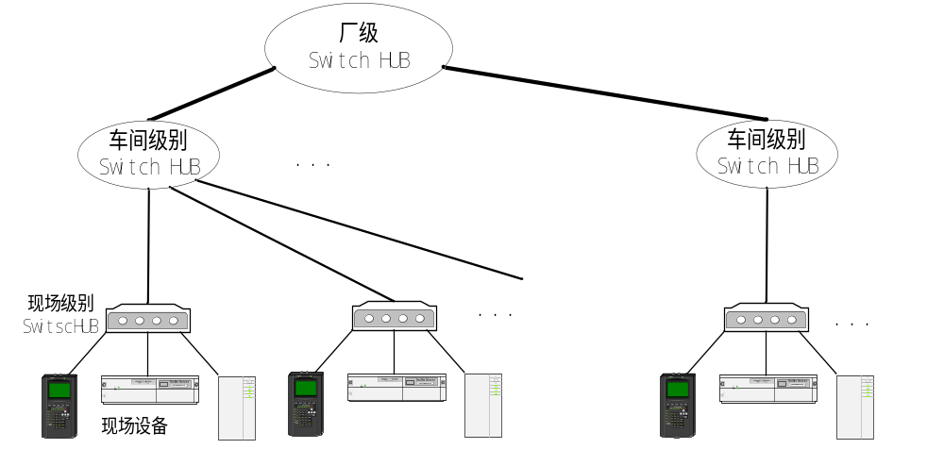
基于实时以太网的企业网络

Slide 16
以太网技术
物理层与数据链路层采用IEEE802.3以太网标准
  物理层采用基带曼彻斯特编码
  数据链路层媒体访问控制采用载波监听多路访问/冲突检测（CSMA/CD）
网络层采用
  网际互连协议IP（Internet Protocol）；
  网际报文控制协议ICMP（Internet Control Message Protocol ）
    负责报文控制，报告因路由等问题引起的差错
  地址解析协议ARP( Address Resolution Protocol)
    将IP地址转换成网络连接设备的物理地址。
  逆向地址解析协议RARP
    将网络连接设备的物理地址转换为IP地址

Slide 17
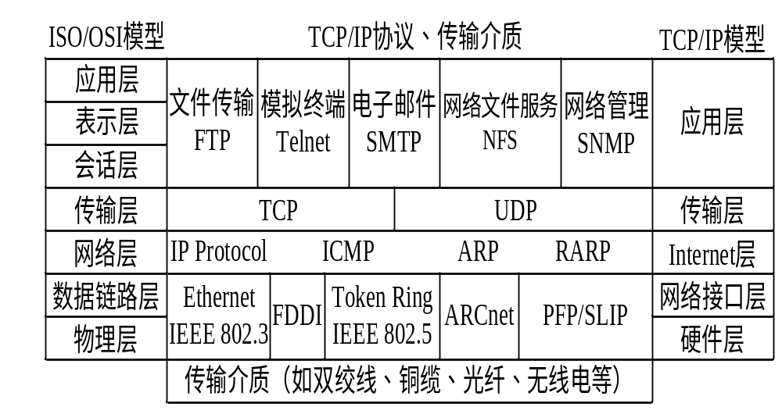
以太网与TCP/IP的分层模型

Slide 18
ARP地址解析
为两种不同地址形式提供映射
32位Internet地址
IP地址，如 166.111.73.225
ARP RARP
MAC地址，如：00e04ce28bc5
48位以太网地址

Slide 19
传输层
  传输控制协议TCP （Transfer Control Protocol）
  用户数据报协议UDP（User Datagram Protocol）。
应用层
  域名服务DNS
  文件传输协议FTP
  简单网络管理协议SNMP（Simple Network Management Protocol ）
  简单邮件传输协议SMTP
  简单网络定时协议SNTP
  超文本传输协议HTTP

Slide 20
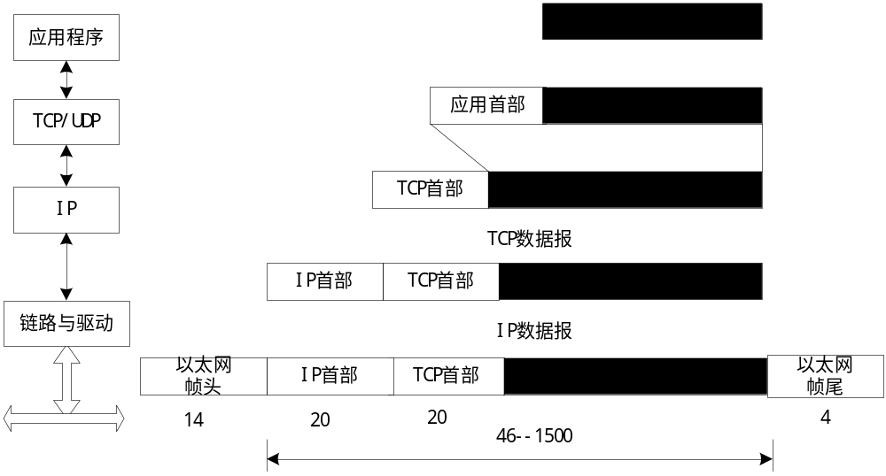
以太网通信帧的封装过程

Slide 21

最初的以太网是将许多计算机都连接到一根总线上。当初认为这样的连接方法既简单又可靠，因为总线上没有有源器件。
匹配电阻（用来吸收总线上传播的信号）
匹配电阻
只有 D 接受
B 发送的数据
A
B
C
D
E
不接受
B向 D
发送数据
不接受
接受
不接受

Slide 22
以太网的广播方式发送
总线上的每一个工作的计算机都能检测到 B 发送的数据信号。
由于只有计算机 D 的地址与数据帧首部写入的地址一致，因此只有 D 才接收这个数据帧。
其他所有的计算机（A, C 和 E）都检测到不是发送给它们的数据帧，因此就丢弃这个数据帧而不能够收下来。
具有广播特性的总线上实现了一对一的通信。

Slide 23
为了通信的简便以太网采取了两种重要的措施
采用较为灵活的无连接的工作方式，即不必先建立连接就可以直接发送数据。
以太网对发送的数据帧不进行编号，也不要求对方发回确认。
  这样做的理由是局域网信道的质量很好，因信道质量产生差错的概率是很小的。

Slide 24
以太网提供的服务
以太网提供的服务是不可靠的交付，即尽最大努力的交付。
当目的站收到有差错的数据帧时就丢弃此帧，其他什么也不做。差错的纠正由高层来决定。
如果高层发现丢失了一些数据而进行重传，但以太网并不知道这是一个重传的帧，而是当作一个新的数据帧来发送。

Slide 25
载波监听多点接入/碰撞检测CSMA/CD
CSMA/CD 表示 Carrier Sense Multiple Access with Collision Detection。
“多点接入”表示许多计算机以多点接入的方式连接在一根总线上。
“载波监听”是指每一个站在发送数据之前先要检测一下总线上是否有其他计算机在发送数据，如果有，则暂时不要发送数据，以免发生碰撞。
总线上并没有什么“载波”。因此， “载波监听”就是用电子技术检测总线上有没有其他计算机发送的数据信号。

Slide 26
碰撞检测
“碰撞检测”就是计算机边发送数据边检测信道上的信号电压大小。
当几个站同时在总线上发送数据时，总线上的信号电压摆动值将会增大（互相叠加）。
当一个站检测到的信号电压摆动值超过一定的门限值时，就认为总线上至少有两个站同时在发送数据，表明产生了碰撞。
所谓“碰撞”就是发生了冲突。因此“碰撞检测”也称为“冲突检测”。

Slide 27
检测到碰撞后
在发生碰撞时，总线上传输的信号产生了严重的失真，无法从中恢复出有用的信息来。
每一个正在发送数据的站，一旦发现总线上出现了碰撞，就要立即停止发送，免得继续浪费网络资源，然后等待一段随机时间后再次发送。

Slide 28
电磁波在总线上的有限传播速率的影响
当某个站监听到总线是空闲时，也可能总线并非真正是空闲的。
A 向 B 发出的信息，要经过一定的时间后才能传送到 B。
B 若在 A 发送的信息到达 B 之前发送自己的帧(因为这时 B 的载波监听检测不到 A 所发送的信息)，则必然要在某个时间和 A 发送的帧发生碰撞。
碰撞的结果是两个帧都变得无用。

Slide 29
1 km
A
B
t = 0
B 发送数据
碰撞
A 检测到发生碰撞
t = τ − δ
t
t = τ
单程端到端
传播时延记为τ
t = 2τ − δ
B 检测到发生碰撞

Slide 30
1 km
A
B
t = 0
B 发送数据
碰撞
A 检测到发生碰撞
t = τ − δ
t
t = τ
单程端到端
传播时延记为τ
t = 2τ − δ
B 检测到发生碰撞
t = 0
A 检测到
信道空闲
发送数据
A
B
t = τ − δ
B 检测到信道空闲
发送数据
A
B
A
B
t = τ − δ / 2
发生碰撞
t = τ
B 检测到发生碰撞
停止发送
A
B
STOP
t = 2τ − δ
A 检测到
发生碰撞
STOP
A
B

Slide 31
重要特性
每个站在发送数据之后的一小段时间内，存在着遭遇碰撞的可能性。
这种发送的不确定性使整个以太网的平均通信量远小于以太网的最高数据率。

Slide 32
争用期
最先发送数据帧的站，在发送数据帧后至多经过时间 2τ （端到端往返传播时延）就可知道发送的数据帧是否遭受了碰撞。
以太网的端到端往返时延 2τ 称为争用期，或碰撞窗口。
经过争用期这段时间还没有检测到碰撞，才能肯定这次发送不会发生碰撞。

Slide 33
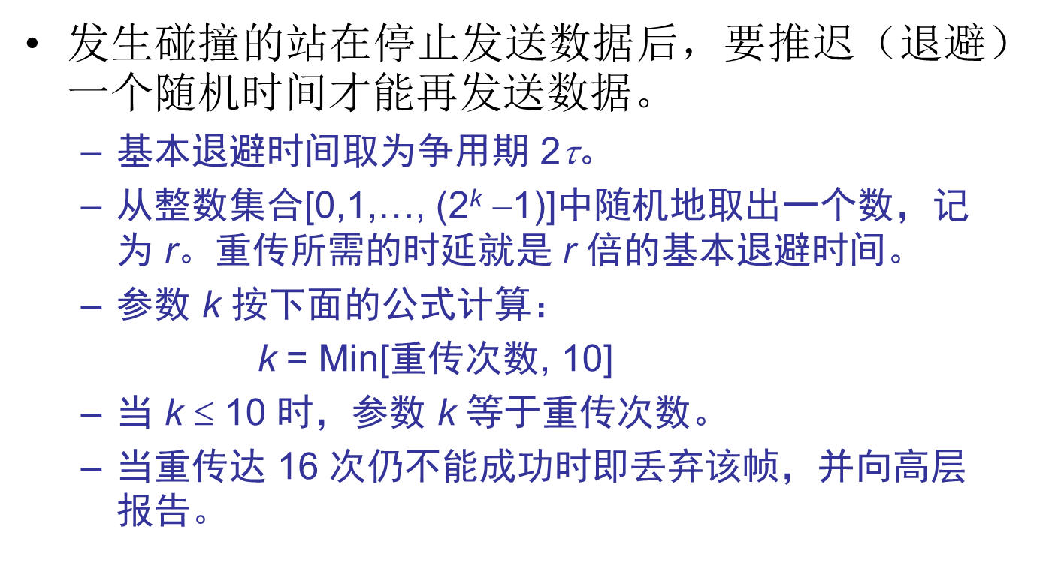
二进制指数类型退避算法 (truncated binary exponential type)

Slide 34
争用期的长度
以太网取 51.2 μs 为争用期的长度。
对于 10 Mb/s 以太网，在争用期内可发送512 bit，即 64 字节。
以太网在发送数据时，若前 64 字节没有发生冲突，则后续的数据就不会发生冲突。

Slide 35
最短有效帧长
如果发生冲突，就一定是在发送的前 64 字节之内。
由于一检测到冲突就立即中止发送，这时已经发送出去的数据一定小于 64 字节。
以太网规定了最短有效帧长为 64 字节，凡长度小于 64 字节的帧都是由于冲突而异常中止的无效帧。

Slide 36
强化碰撞
当发送数据的站一旦发现发生了碰撞时，除了立即停止发送数据外，还要再继续发送若干比特的人为干扰信号(jamming signal)，以便让所有用户都知道现在已经发生了碰撞。

Slide 37
人为干扰信号
A 发送数据
B 发送数据
A
开始冲突
B
τ
T_{B}
信
道
占
用
时
间
A 检测
到冲突
数据帧
T_{J}
干扰信号
t
τ
B 也能够检测到冲突，并立即停止发送数据帧，接着就发送干扰信号。这里为了简单起见，只画出 A 发送干扰信号的情况。

Slide 38
传统以太网的连接方法
传统以太网可使用的传输媒体有：
  铜缆（粗缆或细缆）
  铜线（双绞线）
  光缆
这样，以太网就有四种不同的物理层。
以太网媒体接入控制 MAC
10BASE5
粗缆
10BASE2
细缆
10BASE-T
双绞线
10BASE-F
光缆

Slide 39
铜缆或铜线连接到以太网
的示意图
主机箱
主机箱
主机箱
网卡
DB-15
连接器
收发器电缆
双绞线
收发器
插入式
分接头
BNC 连接器
插口
RJ-45
插头
内导体
MAU
MDI
集线器
外导体屏蔽层
保护外层
BNC T 型接头

Slide 40
网卡检查 MAC 地址
网卡从网络上每收到一个 MAC 帧就首先用硬件检查 MAC 帧中的 MAC 地址.
  如果是发往本站的帧则收下，然后再进行其他的处理。
  否则就将此帧丢弃，不再进行其他的处理。
“发往本站的帧”包括以下三种帧：
  单播(unicast)帧（一对一）
  广播(broadcast)帧（一对全体）
  多播(multicast)帧（一对多）

Slide 41
以太网 V2 的 MAC 帧格式
目的地址字段 6 字节
IP 数据报
IP 层
字节
6
6
2
46 ~ 1500
4
以太网 V2
MAC 帧
目的地址
源地址
类型
数 据
FCS
MAC 层
MAC 帧
物理层

Slide 42
以太网 V2 的 MAC 帧格式
源地址字段 6 字节
IP 数据报
IP 层
字节
6
6
2
46 ~ 1500
4
以太网 V2
MAC 帧
目的地址
源地址
类型
数 据
FCS
MAC 层
MAC 帧
物理层

Slide 43
以太网 V2 的 MAC 帧格式
类型字段用来标志上一层使用的是什么协议，
以便把收到的 MAC 帧的数据上交给上一层的这个协议。
类型字段 2 字节
IP 数据报
IP 层
字节
6
6
2
46 ~ 1500
4
以太网 V2
MAC 帧
目的地址
源地址
类型
数 据
FCS
MAC 层
MAC 帧
物理层

Slide 44
以太网 V2 的 MAC 帧格式
数据字段的正式名称是 MAC 客户数据字段
最小长度 64 字节 − 18 字节的首部和尾部 = 数据字段的最小长度
数据字段 46 ~ 1500 字节
IP 数据报
IP 层
字节
6
6
2
46 ~ 1500
4
以太网 V2
MAC 帧
目的地址
源地址
类型
数 据
FCS
MAC 层
MAC 帧
物理层

Slide 45
以太网 V2 的 MAC 帧格式
当传输媒体的误码率为 1×10⁻⁸ 时，
MAC 子层可使未检测到的差错小于 1×10⁻¹⁴。
FCS 字段 4 字节
IP 数据报
IP 层
字节
6
6
2
46 ~ 1500
4
以太网 V2
MAC 帧
目的地址
源地址
类型
数 据
FCS
MAC 层
MAC 帧
物理层
当数据字段的长度小于 46 字节时，
应在数据字段的后面加入整数字节的填充字段，
以保证以太网的 MAC 帧长不小于 64 字节。

Slide 46
以太网 V2 的 MAC 帧格式
在帧的前面插入的 8 字节中的第一个字段共 7 个字节，
是前同步码，用来迅速实现 MAC 帧的比特同步。
第二个字段是帧开始定界符，表示后面的信息就是MAC 帧。
IP 数据报
IP 层
字节
6
6
2
46 ~ 1500
4
以太网 V2
MAC 帧
目的地址
源地址
类型
数 据
FCS
MAC 层
插入
8 字节
MAC 帧
物理层
7 字节
1 字节
为了达到比特同步，
在传输媒体上实际传送的
要比 MAC 帧还多 8 个字节
…
10101010101010 10101010101010101011
前同步码
帧开始
定界符

Slide 48
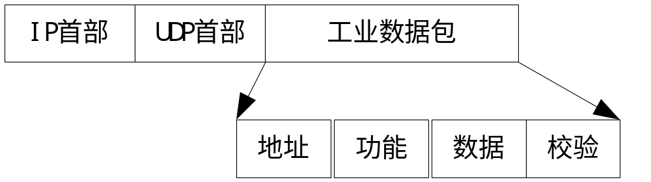
工业数据封装
控制网段借助以太网的通信
  将控制数据打包为TCP/UDP/IP数据报
  TCP/UDP/IP数据报借助以太网传输
  到达目的设备打开封装，提取出控制网段的原数据
  由目的地设备或网络采用本地协议解读控制数据信息

Slide 49
工业以太网中
  对组态、诊断等非实时数据，封装成TCP/IP数据包发送
  对有实时要求的I/O数据，封装成UDP/IP数据包发送

Slide 50
以太网技术在工控领域应用受限的原因
CSMA/CD的媒体访问控制方式不能满足一些控制场合的实时性要求
接插件、集线器、交换机等是为办公应用设计的，不适应工业现场恶劣环境的要求
抗电磁干扰能力
本质安全
总线供电

Slide 51
以太网的工业级产品

Slide 52
打造工业级产品是工业以太网应对环境适应性的改进措施
  用于办公环境的商业级产品
  针对工业环境、有相应防护等级的工业级产品
以太网的工业级产品
  可安装在DIN导轨上的导轨式收发器、集线器、交换机系列
  工业级接插件
  冗余电源供电
  IP68防护等级的相应产品

Slide 53
工业级与商业级产品的比较
 | 工业以太网设备 | 商业以太网设备
器件 | 工业级元器件，接插件与壳体耐腐蚀、防尘、防水、防振动。 | 商用级元器件，接插件为RJ45
电源 | 24V DC，冗余电源 | 220V AC，单电源
安装方式 | 采用DIN导轨或其他固定方式 | 商用、机架等
工作温度 | -40~85℃，或-20~70℃ | 5~40℃
电磁兼容性标准 | 工业级EMC | 办公室用EMC
无故障工作时间（MTBF） | 至少10年 | 3~5年

Slide 54
针对通信实时性的解决方案
通信的实时性
  以太网采用的CSMA/CD随机访问、平等竞争的介质访问控制方式具有不确定性（nondeterministic）
  不能满足工业自动化领域某些数据对通信实时性的要求
解决方案
  利用以太网现有的技术优势，扬长避短
  开发实时以太网技术，如研制实时以太网通信接口芯片

Slide 55
利用已有技术优势扬长避短
利用通信速率高的优势
  相同通信量的条件下，高通信速率可以减少通信信号占用传输介质的时间，可减少信号的碰撞冲突，为提高通信确定性提供了途径
  以太网的通信速率从10MbpS，100MbpS到千兆
  控制网络一般通信速率几十、几百Kbps，1M、5Mbps
  通信量一定的条件下，利用以太网的高通信速率有效减少碰撞冲突

Slide 56
采取措施控制网络负荷
  减轻网络负荷也可有效减少信号碰撞冲突的几率，提高网络通信的确定性
  控制网络的通信量不大，随机性、突发性通信的机会也不多，其网络通信大都可以事先预计并作出相应的通信调度安排
  如在网络设计时能合理分布各现场设备的节点位置，控制或减少各网段的负荷量，可有效避免冲突
  研究表明，在网络负荷低于满负荷的30％时，以太网基本可以满足对控制系统通信确定性的要求

Slide 57
全双工交换技术
  半双工通信发送或接收报文均在一对网线上完成，发生碰撞的几率大
  采用一对线发送数据，另一对线接收数据的全双工通信
采用全双工以太网交换机
  将网络切分为多个网段
  为连接在各端口上的每个网络节点提供独立带宽
    相当于每个设备独占一个网段，数据只在本段网络传输而不占用其他网段的带宽。
    连接在同一个交换机上不同对端口上的设备不存在资源争夺
  可使网段上多数数据不经主干网传输
交换式全双工以太网消除了许多可能的冲突，提高了网络通信的确定性

Slide 58
多端口网桥——以太网交换机
以太网交换机通常都有十几个端口。以太网交换机实质上就是一个多端口的网桥，工作在数据链路层。
以太网交换机的每个端口都直接与主机相连，并且一般都工作在全双工方式。
交换机能同时连通许多对的端口，使每一对相互通信的主机都能像独占通信媒体那样，进行无碰撞地传输数据。
以太网交换机由于使用了专用的交换结构芯片，其交换速率就较高。

Slide 59
对于普通 10 Mb/s 的共享式以太网，若共有 N 个用户，则每个用户占有的平均带宽只有总带宽(10 Mb/s)的 N 分之一。
使用以太网交换机时，虽然在每个端口到主机的带宽还是 10 Mb/s，但由于一个用户在通信时是独占而不是和其他网络用户共享传输媒体的带宽，因此对于拥有 N 对端口的交换机的总容量为 N×10 Mb/s。这正是交换机的最大优点。

Slide 60
实时以太网

Slide 61
实时以太网
RTE(Real Time Ethernet)
针对普通以太网媒体访问控制的不确定性，企图从根本上解决以太网实时性问题的新的技术方案
其通信控制不同于普通以太网
实时以太网可视为特定的一种现场总线，属于控制网络技术
不同实时以太网，其实时机制与时间性能等级是有差异的

Slide 62
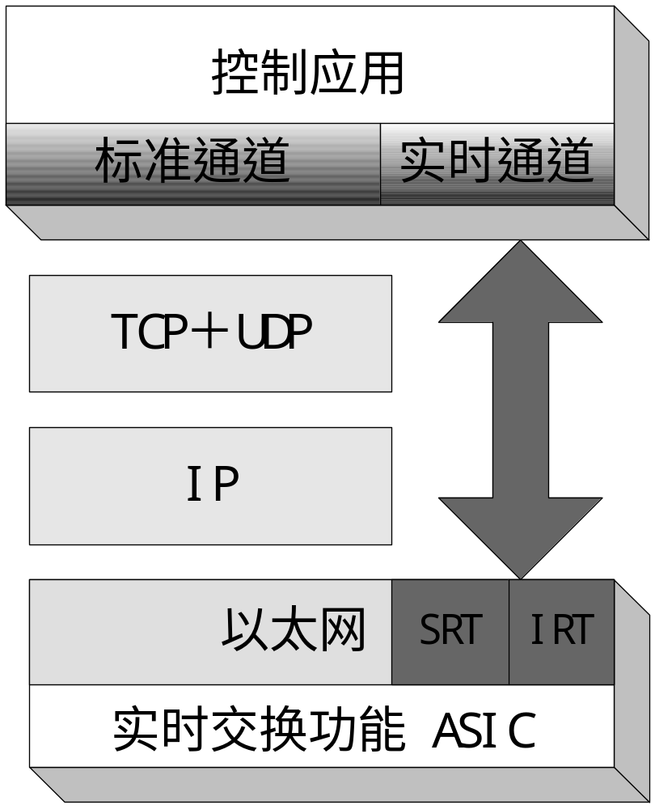
等时同步实时通信
Isochronous Real time
在所有相关站点间要求严格精确同步的网络，如在高精度运动控制中，采用等时同步实时通信
其通信方式分为：普通以太网，软实时（SRT），等时同步实时（IRT）三种不同通信
等时同步实时通信要求有专用芯片支持

Slide 63
实时以太网介质访问控制协议
(RT-CSMA/CD)
网络节点分为实时节点与非实时节点两类
系统中的非实时节点遵循标准的CSMA/CD协议,而实时节点遵循RT-CSMA/CD协议
网络上相距最远的2个节点的信号传播时延的2倍为最小竞争时隙。

Slide 64
实时节点在发送数据后如果检测到冲突, 则发送长度不小于最小竞争时隙的竞争信号
非实时节点检测到冲突后都停止发送,退出竞争；
实时节点按照优先级的大小决定是坚持发送竞争信号还是将信道让给更高优先级的节点
某个节点发送完一个竞争信号后,如果检测到信道上的冲突已消失,说明其它的节点都已经退出竞争,该节点就取得信道的访问控制权,停止发送竞争信号,重传被破坏的数据帧
RT-CSMA/CD在一定程度上提高了网络的实时性，优先权高的实时节点可以保证其实时性要求

Slide 65
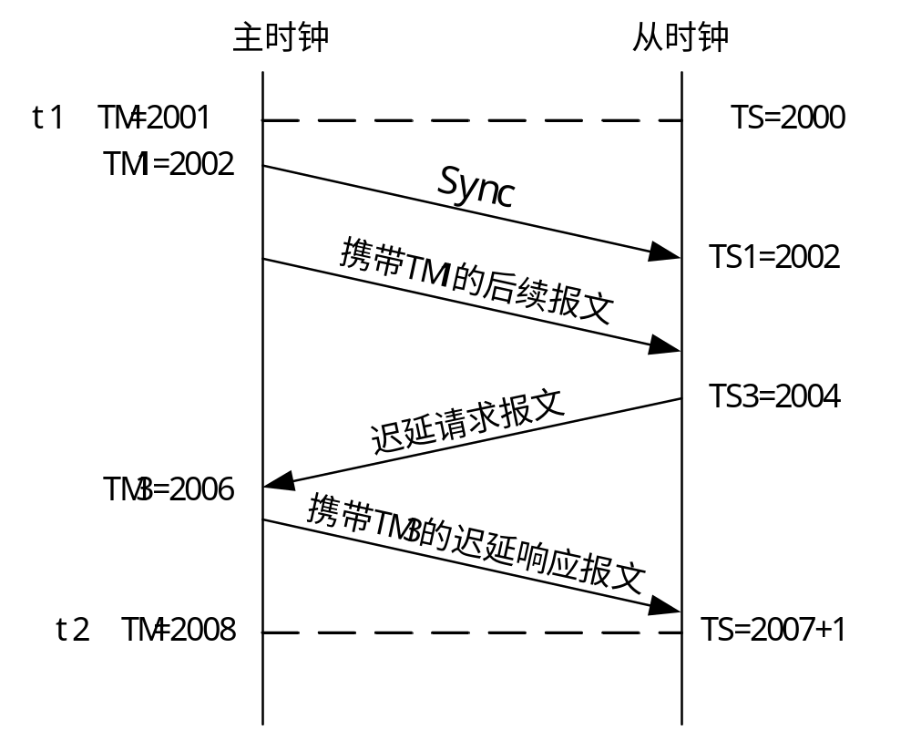
IEEE1588精确时间同步协议PTP(Precision Time Protocol）
在以太网中实现精确时间同步的一个综合解决方案
可以实现微秒级的时间同步

Slide 66
系统将网络上的节点划分为两类
  主时钟(Master)节点
    作为时间同步标准、即提供同步时钟源
  从时钟(Slave)节点
    以主时钟为基准调整本节点的时钟
时间同步的实现方法
  测量传输延迟1
    主时钟周期性地(例如每2秒1次)发出一个带时间戳的同步(Sync)报文，并测量出准确的发送时间(TM₁)
    通过后续报文把发送时间TM₁ 发送给从时钟节点。
    从时钟在接收到同步报文时测量出准确的接收时间(TS₁)
    由从时钟计算出偏差值TS₁- TM₁

Slide 67
  测量传输延迟2
    从时钟向主时钟发送“延迟请求”（Delay_Reg）报文，并测出该报文的准确发送时间TS₃
    主时钟在收到该报文时测得接收时间TM_{3，}并将该时间封装在“延迟响应”（Delay_Resp）报文中返回给从时钟
    从时钟根据发送时间TS₃和主时钟返回的接收时间TM_{3，}由从时钟计算出传输延迟TM₃- TS₃

Slide 68
对测量过程分析可以得到
    TS₁- TM₁ = t_{Delay}+ t_{Offset}
    TM₃- TS₃ = t_{Delay} - t_{Offset}
  由上述等式推算出从时钟与主时钟之间的偏差值为
    t_{Offset} =（TS₁- TM₁ - TM₃ + TS₃）/ 2
从节点根据该偏差值调整时钟，使主从时钟之间实现时间同步

Slide 69
  工业以太网的几种示例
  1) Ethernet/IP
  2) HSE
  3) PROFINET
  4） 嵌入式以太网节点构建的控制网络

Slide 70
1) Ethernet/IP
特点
通信连接采用以太网技术
  商业以太网通信芯片
  以太网支持的多种传输介质
  星形拓扑结构
  以太网交换机实现各设备间的点对点连接
  数据传输速率10/100M bps
为规范控制功能的应用，在应用层引入了控制与信息协议CIP( Control and Information Protocol)
现场设备具有内置的Web浏览功能
  可通过网络浏览获得模块、网络和系统的数据信息

Slide 71
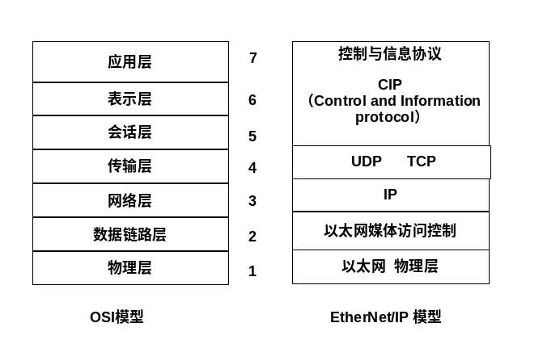
EtherNet/IP的分层模型

Slide 72
控制与信息协议CIP
采用面向对象（Object）的设计方法
  运用对象描述控制设备的通信、服务、节点的外部特征和行为
  为数据访问提供服务集
对象是对设备特定组件的抽象描述
  每个对象都有自己的属性（Attribute）
  对象可提供一系列服务（ Service）来完成不同任务
  对象可用于描述设备在响应外部事件时具有的行为特征（ Behavior）
控制网络的节点设备可被描述成各种对象的集合
把一系列标准的、自定义的对象集合在一起，形成CIP对象库

Slide 73
EtherNet/IP的报文种类
CIP的报文分为三种
  I/O数据报文
  信息报文
  网络维护报文
设备之间在TCP/UDP/IP基础上通过CIP协议来实现通信
实时I/O报文传输采用控制协议
信息报文交换采用信息协议

Slide 74
I/O数据报文
I/O数据报文是指实时性要求较高的测量控制数据
I/O数据报文又称为隐性报文
  隐性报文中包含有应用对象的I/O数据
  数据接收者知道数据的含义
利用UDP的高速吞吐能力, 采用UDP/IP协议传输I/O数据包

Slide 75
信息报文
信息报文指对实时性要求较低的组态、诊断、趋势数据等
  信息报文一般为比I/O数据报文大
信息报文属于显性报文
  需要根据协议及代码的相关规定来理解报文的意义
采用TCP/IP协议传输信息报文
  传送显性报文可以采用面向连接的通信方式
  传送显性报文也可采用无需建立或维护链路的非连接通信方式

Slide 76
网络维护报文
网络维护报文指起网络维护作用的报文。
  如在系统专门指定的维护时间内发送的时钟同步等重要的网络参数
  节点探测与维护报文
网络维护报文一般采用广播方式发送

Slide 77
2）高速以太网HSE
HSE是现场总线H1的高速网段
  用于将H1控制网络集成到Internet
HSE采用链接设备将控制网段的信息传送到主干以太网上
  通过以太网将控制信息送到主控制室
    在主控室或其他相关管理部门，可使用网络浏览器等工具直接查看现场操作情况
  将操作员的指令信息送到生产现场
  将控制网络连接到企业管理网络
    与ERP等共同构成管控一体化系统

Slide 78
HSE及其系统集成
操作员工作站
工程师工作站
数据服务器
应用软件
H1
设备集成
COTS 交换机/
防火墙
L
光缆
链接设备
2000 米
COTS 交换机/
防火墙
其它地区/工厂
HSE
HSE 间歇控制器
双绞线对电缆
100 米
FFB
H1
设备集成
L
FFB
HSE
PLC
非FF
传感器总线
MIO
FFB
H1 离散 I/O
L

Slide 79
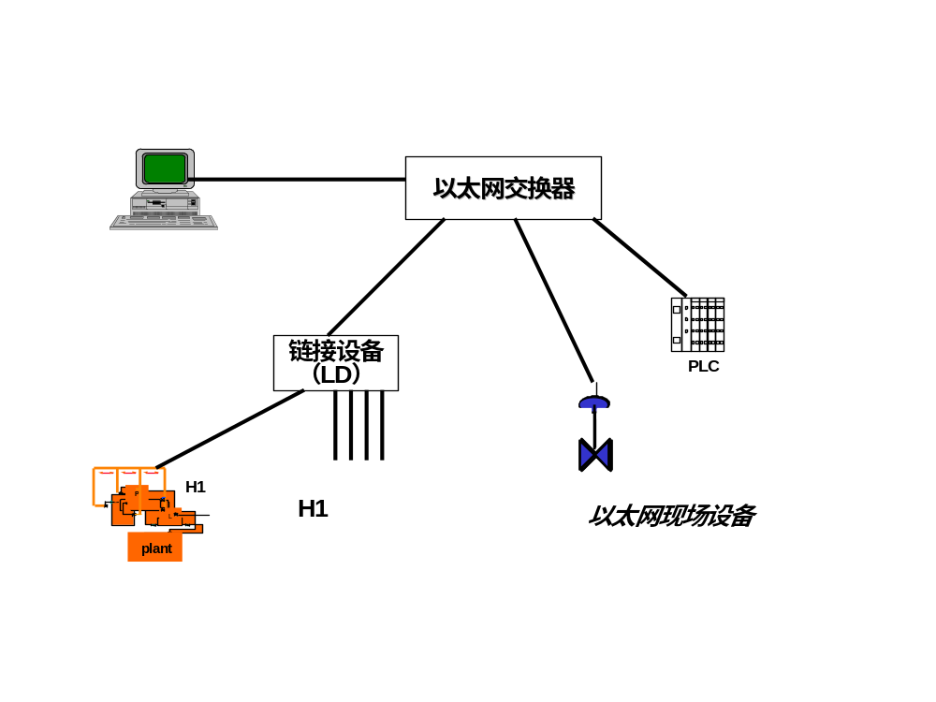
HSE的网络系统与设备类型

Slide 80
3）PROFINET
PROFINET旨在实现覆盖整个企业的工业以太网
实现控制网络与信息网络的一致通信
  管控一体，“E网到底”
在控制网络引入实时以太网
采用了大量软件新技术
  COM、DCOM、XML、 ActiveX 、 OPC等
可实现整个工厂网络的统一架构

Slide 81
PROFInet的通信机制
PROFInet采用以太网连接
采用实时以太网技术
采用TCP/UDP/IP 协议
可挂新型智能现场设备
节点之间的通信和网络寻址,可采用
  远程过程调用协议（RPC）
  COM（Component Object Model，组件对象模型 ）
  DCOM（Distributed COM)
PROFIBUS网段可以通过代理设备（proxy）连接到PROFInet网络当中
  由代理设备完成不同网段COM对象之间的数据交互

Slide 82
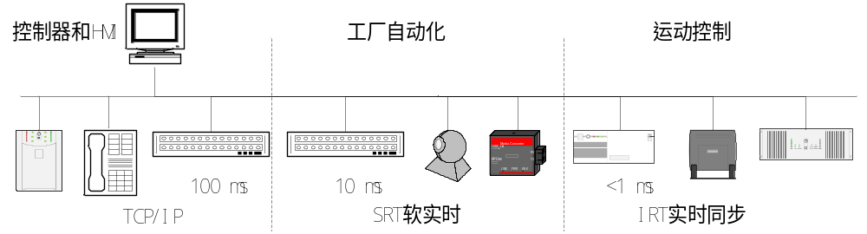
在一个网段上同时存在
  实时通信
    软实时（SRT）通信
    等时同步实时（IRT）通信
  基于TCP/IP的标准以太网通信
以上三种不同通信可覆盖工厂自动化应用的全范围

Slide 83
标准TCP/UDP /IP通信（标准通道）
  传输没有严格时间要求的数据，如对参数赋值和组态
  时限要求100ms
软实时（SRT）通信（实时通道）
  在工厂自动化一般领域用于传输有实时要求的过程I/O数据
  基于以太网第2层的实时通道，可减少实时数据传输所占用的时间
  时限要求10ms
等时同步实时（IRT）通信（实时通道）
  用于传输有严格时间要求的数据，如在运动控制中
  采用专用通信芯片，专用时间槽slot
  时限要求1ms

Slide 84
PROFINET的实时通道与开放通道
实时通道
  通信具有确定性，如与I/O节点的周期性数据通信
  SRT和IRT方式
开放通道（标准以太网通道）
  通信具有不确定性，某种随机性
  传输没有时限要求的TCP/IP 报文

Slide 85
PROFINET的网络连接

Slide 86
交换机Switch
交换机Switch是PROFInet网络连接的核心设备
  可以将100M快速以太网分成不会发生传输冲突的单个网段，实现全双工交换，避免了大量传输冲突
  Switch对非实时数据的传输与普通交换机相同
  在具有IRT实时控制数据传输要求的场合（如运动控制）
    交换机需要配置专用ASIC
    提供“预定时间槽”(pre-defined time slots)，传输实时数据

Slide 87
代理设备（proxy）
代理设备负责将PROFIBUS、其它类型总线的网段，集成到PROFInet系统中
  起到网关的作用
代理设备将所挂接的设备抽象成为COM服务器
由代理设备完成COM对象之间的交互
  通过COM对象之间的相互调用完成设备之间的数据交互

Slide 88
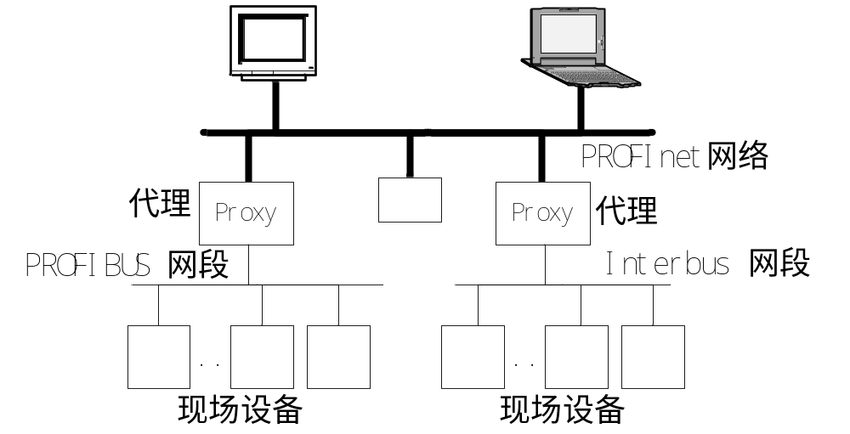

Slide 89
COM（Component Object Model）
COM是微软为软件组件提出的接口标准
  COM指组件对象模型
  自动化设备都具有COM接口
    同类设备都具有相同的COM接口
  通过调用COM接口来调用设备功能
PROFINET通过对组件的特定编程来实现智能设备的功能。
同类设备具有相同的内置组件
  对外提供相同的COM接口
  为不同厂家的设备提供互换和互操作性
COM对象之间通过DCOM连接协议进行互连和通信
传统PROFIBUS设备通过代理设备与PROFInet上的COM对象进行通信

Slide 90
PROFINET IO设备的分类
PROFINET IO设备分成3类：
  IO Controller控制器
    如PLC等可以执行某种程序的智能设备
    与PROFIBUS的1类主站相似
  IO Supervisor监视器
    具有HMI功能的编程设备，如PC机
    用于系统组态、故障查询、执行报警等任务
    与PROFIBUS的2类主站相似
  IO设备
    指传感器、执行器等设备
    与PROFIBUS的从站相似

Slide 91
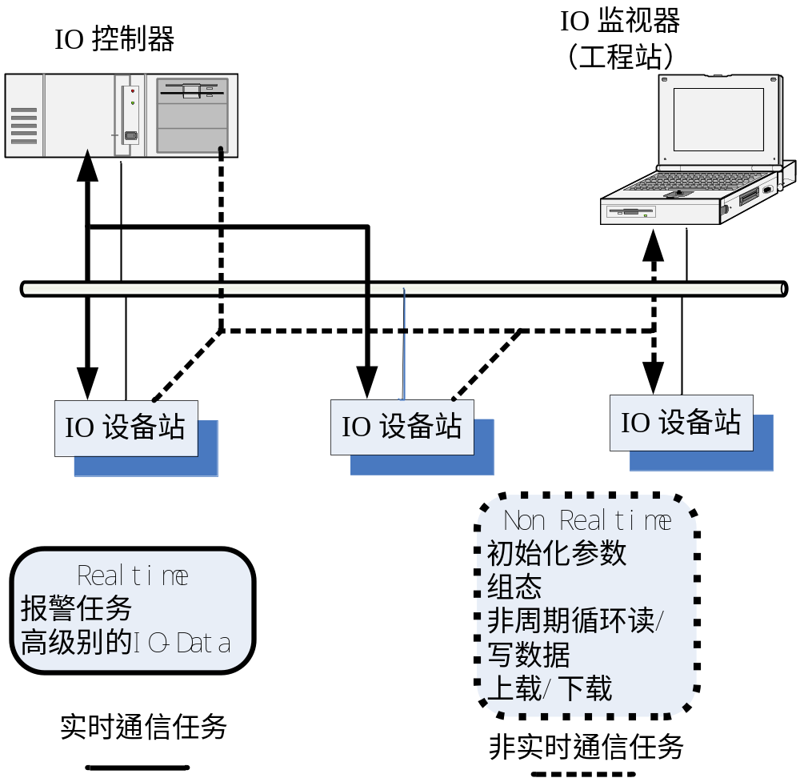
PROFINET的设备种类

Slide 92
IO控制器
IO控制器的任务，负责处理
  主机的I/O区域到IO设备的周期性数据交换通信
  非周期性服务
    如系统初始化参数的分配
    所属IO设备的参数分配
    对所属IO-设备的诊断
    等等
  与IO设备建立任务上载下载关系
  报警任务
  负责网络地址分配

Slide 93
4）嵌入式以太网节点构建的控制网络
可以构成基于普通以太网节点的控制网络
  普通以太网的E网到底在一些应用场合已成事实。
  如楼宇等对实时性要求不高的场合
嵌入式节点是具有以太网功能的嵌入式现场智能设备
  在现场智能设备中直接集成以太网协议，集成Web服务器，使设备可以在以太网上进行通讯。
  目前主要支持此方案的厂家及其产品有：UBICOM公司的SX52BD、IP2022
  RABBIT公司的RABBIT 2000 CHIP等。

Slide 95
IP2022
IP2022单片机是UBICOM 公司专门为网络应用而设计的，它在具有强大网络通讯功能的同时，还具有一定的I/O处理能力，适合作为智能节点的核心芯片
IP2022包括主运算单元（CPU）、程序和数据存储器、通用定时器、多种网络通讯接口、模/数转换器和通用I/O接口等，只需要增加少量外围电路就能实现不同的应用系统
IP2022单片机的一个最突出的优点就是在硬件上支持多种通讯协议，可以支持10Base-T Ethernet、USB1.1、SPI、UART、Bluetooth等通讯

Slide 96
IP2022的结构框图

Slide 97
IP2022提供了52个可编程的通用I/O 接口。通过编程可以把它们定义成输入、输出接口，或是并行、串行接口，或是中断请求端口等，另外，IP2022 还提供了8路10位模数转换器。
具有高效实用的操作系统——ipOS。IP2022的应用程序可建立在该操作系统之上，利用函数调用来管理各种I/O功能，使编程变得简单、可靠，同时提高了产品调试、定型的速度，降低了开发成本。
开发软件功能完善。UBICOM公司推出了一套集成化开发环境——UBICOM Unity IDE，该环境支持C语言编译器。

Slide 98
IP2022 提供了许多功能软件模块——类似于函数库，例如，IpOSTM 是基本的操作系统，IpIOTM提供与I/O控制有关的函数调用, IpStackTM 提供TCP/IP协议栈和NE2000以太网驱动等功能
RUBBIT2000的芯片功能、软件与开发工具的情况与IP2022类似，只是网络功能稍弱

Slide 99
基于IP2022的智能小区监控系统
（供暖、供水、配电、保安、消防）
接上层网络
光纤
接其它以太网设备
接其它以太网设备
1号楼设备
n号楼设备

Slide 100
工业以太网技术目前的发展水平尚不能完全取代其它现场总线
  一网（E网）打尽目前还不切实际
控制网络在今后相当长时期内会是多种总线并存

